Slide 1
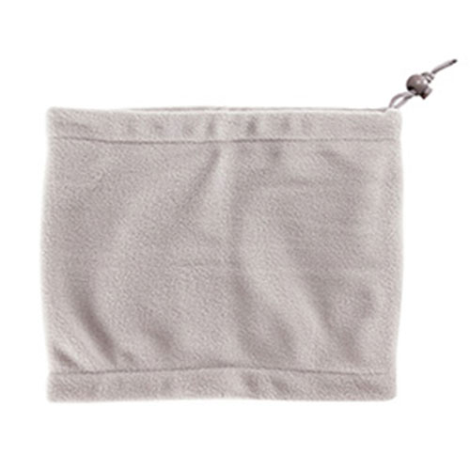
【提案書】
抗菌ネックウォーマー
特徴
シンプルですっきりとしたデザインとカラーがジェンダーレスで使用できる、抗菌仕様のフリースネックウォーマーです。ノベルティグッズにもオリジナルアイテムにもおすすめです。
納期
納期スペース
仕様
サイズ：270×225mm
包装：ポリ袋入
お見積
お見積りスペース

